Slide 1


HTML5 i CSS

Slide 2
Klijentska strana Web aplikacije
Klijent Web aplikacije je deo koji se izvršava na klijentskoj mašini (Front-end)
Osnovne tehnologije za implementaciju klijentske strane:
HTML5
CSS3
JavaScript (ECMA Script 2024)

Slide 3
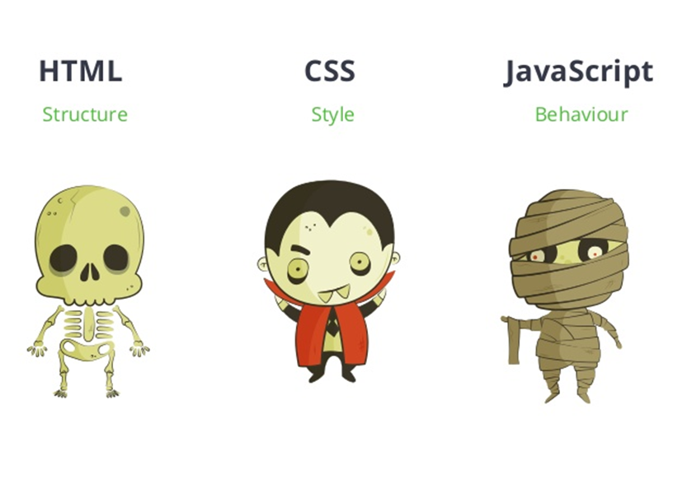
Osnovni elementi i semantika Web strana
HTML definiše strukturu i sadržaj Web stranice
CSS definiše izgled i stil Web stranice
JavaScript definiše ponašanje stranice – implementacija interaktivnosti

Slide 4
HTML
HyperText Markup Language
Služi za definisanje strukture Web strane – gde ide naslov, paragraf teksta, slika, itd.
Nastao je kao potreba da se standardizuje slanje i prikaz podataka
Predstavlja „imenice“ Web stranice – njen skelet

Slide 5
HTML
HTML nije programski jezik – ne programira ponašanje
Ovo je markup jezik – „markira“ elemente na stranici (struktura)
Nastao je kao potreba da se standardizuje slanje i prikazivanje podataka
Definiše brojne elemente koji obuhvataju određeni deo sadržaja stranice (title, paragraph, section, hyperlink, image, button...)

Slide 6
CSS – Cascading Style Sheets
CSS je jezik koji služi za definisanje stilova stranice
Stil određuje na koji način se prikazuje određeni HTML element
Pozicija i veličina elemenata
Boja pozadine, teksta, okvira
Prilagodljivost različitim veličinama ekrana
Animacije
Drugim rečima, određuje izgled HTML strane

Slide 7
JavaScript
U pitanju je skript jezik koji dodaje ponašanje i interaktivnost Web stranici
Skript jezici su interpretatorski – izvršavaju se liniju po liniju
Za razliku od klasičnih programskih jezika, skript jezici služe da prošire postojeći sistem
U našem slučaju, radno okruženje koje JS proširuje jeste browser i postojeća stranica

Slide 8
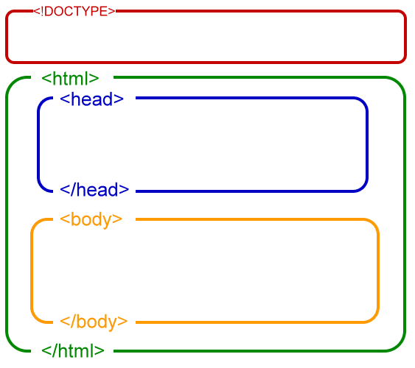
Struktura HTML dokumenta
!DOCTYPE – definiše tip dokumenta („legacy“ od starih dana Interneta)
Tip dokumenta služi da odredi skup pravila koja dokument mora da ispoštuje
<!DOCTYPE html>

Slide 9
Struktura HTML dokumenta
<html> – tag u okviru kog mora da se nađe sav ostali sadržaj dokumenta
Predstavlja root element
Otvara se odmah nakon DOCTYPE a zatvara na samom kraju dokumenta

Slide 10
Struktura HTML dokumenta
<head> – označava zaglavlje dokumenta
Stvari koje služe za kreiranje i formatiranje sadržaja stranice, ali nisu vidljive korisnicima se nalaze u okviru head taga

Slide 11
Struktura HTML dokumenta
Elementi koje ubacujemo u <head> tag:
<title>naslov</title> - naslov stranice koji se prikazuje u tab-u u browser-u
<meta charset=„utf-8“> - određuje skup karaktera koje stranica podržava
Uključivanje .css fajla sa stilovima za stranicu

Slide 12
Struktura HTML dokumenta
<body> – označava sadržaj stranice
Ono što korisnik vidi na stranici se ubacuje u <body> tag
Tekst
Slike
Video...

Slide 13
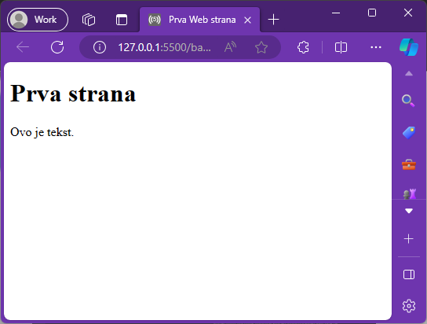
Primer HTML dokumenta
<!DOCTYPE html>
<html>
<head>
<meta charset="utf-8">
<title>Prva Web strana</title>
</head>
<body>
<h1>Prva strana</h1>
<div>
<p>Ovo je tekst.</p>
</div>
</body>
</html>

Slide 14
HTML komentari
Komentari se u HTML-u pišu u okviru <!-- i -->
Primer:
<body>
<h1>Prva strana</h1>
<div>
<p>Ovo je tekst.</p>
</div>
<!-- <button ></button> -->
</body>
Napomena: HTML je case sensitive jezik!

Slide 15
Struktura HTML elemenata
HTML element se sastoji od taga i sadržaja
Tag određuje tip elementa i osnovni način prikaza na stranici
Sadržaj taga može biti tekst ili drugi element/skup elemenata
HTML element = opening tag + content + closing tag
U okviru taga mogu se naći atributi elementa
class, type, onclick, style...

Slide 16
Struktura HTML elemenata
Primeri:
<p>My cat is very grumpy</p>
<div>
<h1>Naslov 1</h1>
<p>Paragraf</p>
</div>
<br></br> ⬄ <br />

Slide 17
Tipovi HTML elemenata
HTML elementi mogu biti block i inline
Block elementi:
Počinju u novom redu na stranici
Mogu da sadrže druge block elemente i inline elemente
Može se naći samo u okviru drugog block elementa
Primeri: paragrafi, liste, navigacioni meni, itd.

Slide 18
Tipovi HTML elemenata
Inline elementi (neposredni elementi) ne počinju novim redom, već u okviru elementa u kom se nalaze tačno na poziciji koja se nastavlja na prethodni sadržaj
Mogu da sadrže samo druge inline elemente
Mogu se naći i u block i inline elementima
Primeri: hiperlinkovi, formatiranje teksta (bold, italic...)

Slide 19
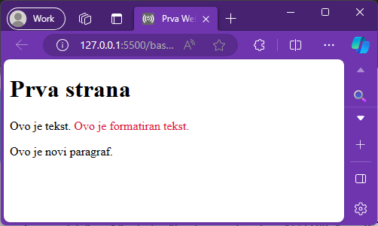
Primer
<!DOCTYPE html>
<html> <head>
<meta charset="utf-8">
<title>Prva Web strana</title>
</head> <body>
<h1>Prva strana</h1>
<div>
<p>Ovo je tekst.
<span style="color: crimson;">Ovo je formatiran tekst.</span>
<p>Ovo je novi paragraf.</p>
</p>
</div>
</body> </html>

Slide 20
Najčešće korišćeni HTML elementi
Tag | Opis
<html>...</html> | Deklariše sadržaj HTML dokumenta
<head>...</head> | Zaglavlje stranice
<title>...</title> | Naslov stranice
<body>...</body> | Telo stranice
<hn>...</hn> | Naslov nivoa n, n ∈ {1, 2, 3, 4, 5, 6}
<p>...</p> | Paragraf
<b>...</b> | Zadebljanje slova (bold)
<i>...</i> | Iskošenje slova (italic)
<br /> | Prelom (umeće novu stranicu)
<div>...</div> | Odeljak stranice

Slide 21
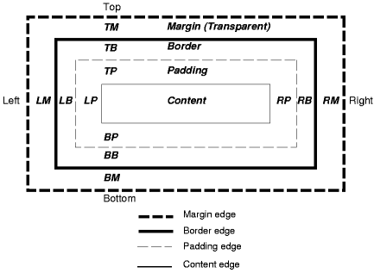
HTML i CSS
Svaki HTML element ima svoj pridruženi CSS objekat, koji je uokviren „kutijom“ (box model)
Izgled HTML elementa određuje njegov pridruženi CSS objekat

Slide 22
Kategorije CSS atributa
CSS objekat sadrži informacije o izgledu pridruženog elementa koje su zapisane u okviru njegovih atributa
Kategorije atributa:
Border – izgled okvira elementa
Margin – udaljenost od drugih elemenata
Padding – udaljenost od okvira do sadržaja elemenata
Font – izgled slova
Background – izgled pozadine

Slide 23
Načini za deklarisanje stilova
Postoje tri načina za deklarisanje stilova:
Style atribut na nivou samog elementa (inline)
Style element na nivou cele strane (interni CSS)
Eksterni CSS fajl (preporučeno)

Slide 24
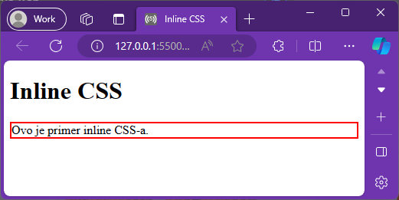
1. Inline CSS
<!DOCTYPE html>
<html>
<head>
<meta charset="utf-8">
<title>Inline CSS</title>
</head>
<body>
<h1>Inline CSS</h1>
<p style="border: 2px solid red;"> Ovo je primer inline CSS-a.</p>
</body>
</html>

Slide 25
Inline CSS - problemi
Stil se definiše za svaki element pojedinačno
Nemoguće je reciklirati definisani stil tako da se primeni na više istih ili različitih elemenata
Dovodi do dupliranja koda i teško je za održavanje
Ne koristiti!

Slide 26
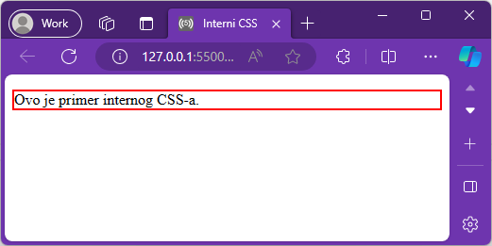
2. Interni CSS
<!DOCTYPE html>
<html> <head>
<meta charset="utf-8">
<title>Interni CSS</title>
<style>
p {
border: 2px solid red;
}
</style>
</head> <body>
<p> Ovo je primer internog CSS-a.</p>
</body> </html>

Slide 27
Interni CSS - problemi
Stil se definiše za svaku HTML stranicu pojedinačno
Nemoguće je reciklirati definisani stil tako da se primeni na više elemenata u različitim stranicama
Teško je za održavanje
Ne koristiti!

Slide 28
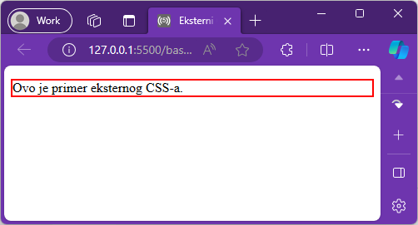
Eksterni CSS
<!DOCTYPE html>
<html>
<head>
<meta charset="utf-8">
<title>Eksterni CSS</title>
<link rel="stylesheet" href="style.css" />
</head>
<body>
<p> Ovo je primer eksternog CSS-a.</p>
</body>
</html>
Fajl style.css:
p {
border: 2px solid red;
}

Slide 29
Eksterni CSS - prednosti
Stil se definiše u zasebnom fajlu koji se linkuje u okviru svake stranice koja ga koristi
Fajl ima *.css ekstenziju
Povezivanje sa *.html fajlovima koji ga koriste vrši se u okviru head taga, koristeći tag <link>
Omogućava recikliranje stilova kroz sve stranice

Slide 30
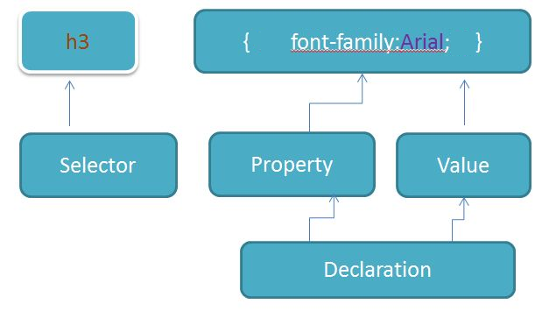
Definisanje CSS objekata

Slide 31
Selekcija elemenata
Pri pisanju stila potrebno je definisati na koje elemente se stil odnosi, što se vrši pomoću selektora
Načini selekcije:
Selekcija tipova
Selekcija klasa
Selekcija ID-ja elementa
Selekcija HTML atributa
Kombinacija prethodno navedenih

Slide 32
Selekcija tipova
Selektuje se tip HTML elementa na koji se primenjuje stil
h1 {
color: deepskyblue;
}
Mogu se i grupisati tipovi:
h2,
h3 {
color: yellowgreen;
}

Slide 33
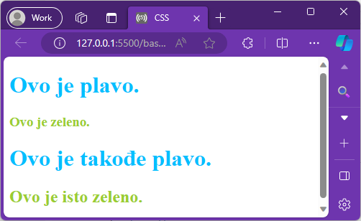
Selekcija tipova
<body>
<h1>Ovo je plavo.</h1>
<h3>Ovo je zeleno.</h3>
<h1>Ovo je takođe plavo.</h1>
<h2>Ovo je isto zeleno.</h2>
</body>
h1 {
color: deepskyblue;
} h2, h3 {
color: yellowgreen;
}

Slide 34
Selekcija klasa
Svaki HTML element može pripadati jednoj ili više klasa
Pripadnost klasama definiše se pomoću class atributa u okviru datog HTML elementa
Klasa se definiše sintaksom tačka + ime klase:
.ime

Slide 35
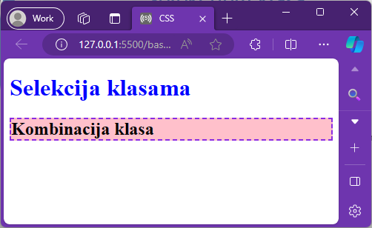
Selekcija klasa
.prva-klasa {
color: blue;
}
.druga-klasa {
background-color: pink;
}
.treca-klasa {
border: 2px dashed blueviolet;
}
<body>
<h1 class="prva-klasa">Selekcija klasama</h1>
<h2 class="druga-klasa treca-klasa">Kombinacija klasa</h2>
</body>

Slide 36
Selekcija ID-ja
Svaki HTML element može da bude jednoznačno određen svojim ID-jem
Ovaj ID se može iskoristiti da selektuje element i poveže ga sa određenim CSS objektom
Sintaksa u CSS-u: #id

Slide 37
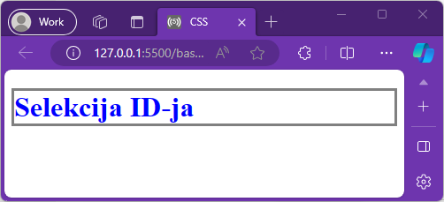
Selekcija ID-ja
.prva-klasa {
color: blue;
}
#naslov {
border: 3px solid grey;
}
<body>
<h1 class="prva-klasa" id="naslov">Selekcija ID-ja</h1>
</body>

Slide 38
Selekcija atributa
Svaki HTML element ima svoje atribute
CSS može da selektuje element po tome koji su mu atributi specificirani

Slide 39
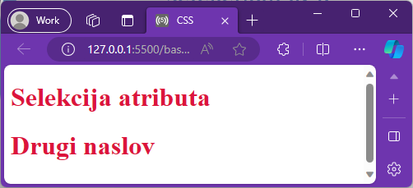
Selekcija atributa
h1[id] {
color: crimson;
}
<body>
<h1 class="prva-klasa" id="naslov">Selekcija atributa</h1>
<h1 id="n2">Drugi naslov</h1>
</body>

Slide 40
Selekcija atributa
Elementi se mogu selektovati pomoću:
Imena atributa
Vrednosti atributa
Ceo izraz
Deo izraza
HTML5 i CSS

Slide 41
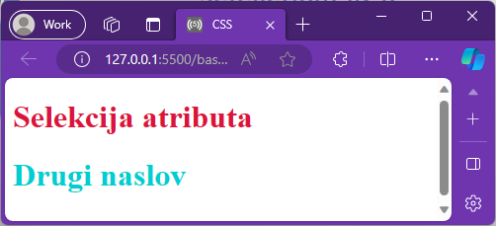
Selekcija atributa
h1[id] {
color: crimson;
}
h1[id="n2"] {
color: darkturquoise;
}
<body>
<h1 class="prva-klasa" id="naslov">Selekcija atributa</h1>
<h1 id="n2">Drugi naslov</h1>
</body>
HTML5 i CSS

Slide 42
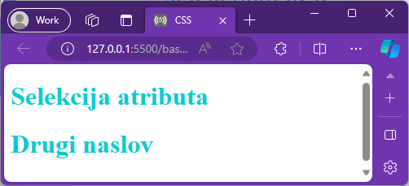
Selekcija atributa
h1[id] {
color: crimson;
}
h1[id^="n"] {
color: darkturquoise;
}
<body>
<h1 class="prva-klasa" id="naslov">Selekcija atributa</h1>
<h1 id="n2">Drugi naslov</h1>
</body>

Slide 43
Selekcija atributa
h1[id] {
color: crimson;
}
h1[id*="2"] {
color: darkturquoise;
}
<body>
<h1 class="prva-klasa" id="naslov">Selekcija atributa</h1>
<h1 id="n2">Drugi naslov</h1>
</body>

Slide 44
Selekcija atributa
h1[id] {
color: crimson;
}
h1[id$="2"] {
color: darkturquoise;
}
<body>
<h1 class="prva-klasa" id="naslov">Selekcija atributa</h1>
<h1 id="n2">Drugi naslov</h1>
</body>

Slide 45
Nasleđivanje stilova
Cascading Style Sheets – svaki element kaskadno nasleđuje stilove svog roditeljskog elementa
Analogno OOP jezicima i nasleđivanju – ako roditeljski objekat ima default vrednost nekog atributa, ona će se prenositi na dete objekat osim ako se u njemu ista ne predefiniše

Slide 46
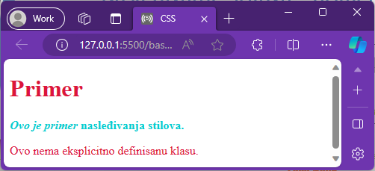
Nasleđivanje
.class1 {
color: crimson;
}
.class2 {
color: darkturquoise;
font-style: italic;
font-weight: bold;
}
.class3 {
font-style: normal;
}
<body class="class1">
<h1>Primer</h1>
<p class="class2">Ovo je primer
<span class="class3">nasleđivanja stilova.</span>
</p>
<p>Ovo nema eksplicitno definisanu klasu.</p>
</body>

Slide 47
HTML 5 standard
Podržava multimedijalne sadržaje na stranici (audio i video)
Canvas – način iscrtavanja naprednih grafičkih formi (2D ili 3D)
Optimizovana upotreba hardvera i lakša stilizacija
Standardizovani prikaz na svim pretraživačima

Slide 48
HTML 5 standard
Dobra praksa:
Koristiti samozatvarajuće elemente kada je to moguće (<br /> umesto <br></br>)
Atributi se pišu između apostrofa ili navodnika
Elemente koji mogu imati sadržaj ali se ostavljaju prazni ne pisati u obliku samozatvarajućih elemenata (<img></img> umesto <img />)

Slide 49
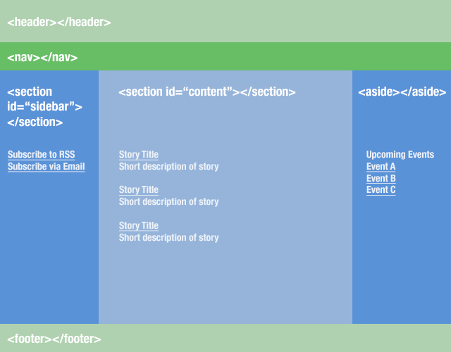
HTML 5 – semantički elementi
HTML5 i CSS

Slide 50
Article, section, div
Article – samostalna kompozicija u dokumentu, ali je deo većeg semantičkog prikaza
Npr. Post na forumu
Section – zaseban deo stranice koji ne može da se specifičnije definiše, ali se uklapa u celokupan sadržaj
Div – zasebna celina koja nema veze sa ostatkom stranice
Vrlo česta upotreba

Slide 51
Aside i nav
Aside – koristi se za sadržaj koji nije glavni fokus artikla, ali se odnosi na artikal
Može biti u okviru artikla, ali ne mora nužno biti lociran bočno od artikla
Nav – sadrži linkove ka ostalim stranama ili delovima strane
U nav se ubacuju glavni navigacioni linkovi

Slide 52
Literatura
HTML Reference (w3schools.com)
CSS Reference (w3schools.com)

